Slide 2
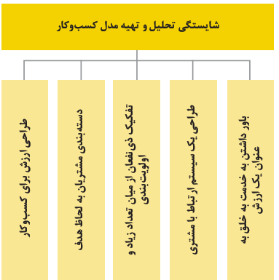
جلسه پنجم

Slide 3
ارزش پیشنهادی همان دلیلی است که مشتریان، شما را به رقیبانتان ترجیح می دهند.

Slide 4
بوم مدل کسب و کار یکی از ساده ترین و مفیدترین ابزارهای طراحی مدل کسب و کار است. بوم به شکل تصویری و ملموس اجزای اصلی کسب و کار شما و ارتباط آنها را با یکدیگر آشکار می کند و کمک می کند پیکره اصلی کسب و کار خود را بسازید.

Slide 5
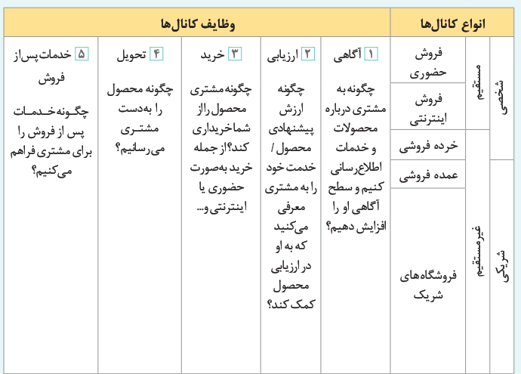

Slide 6
فرض کنید می خواهید یک مدرسه تأسیس کنید. مدرسه شما چه ارزش پیشنهادی متمایزی را برای مشتریانش تدارک خواهد دید؟ دارای کلاسهای آموزش مجازی برای دروس غیر عملی و غیر کارگاهی و گروهی باشد. معلمان طبق برنامه خاصی با دانش آموزان به صورت الکترونیکی ارتباط برقرار کنند و مسائل مشکلات آنها را بررسی نمایند و پاسخگوی سوالاتشان باشند. ادامه تحصیل با برطرف کردن مشکل ایاب و ذهاب - بدون محدودیت زمانی آموزش – دیدن فیلم های آموزشی تکرار پذیر مشتری هدف شما چه ویژگیهایی دارد؟ افرادی با داشتن محدودیت های ایاب و ذهاب ، مالی ، زمانی چرا فکر می کنید که ارزش پیشنهادی شما مناسب این گروه از مشتریان است؟ چون موجب برطرف کردن مشکلات مذکور می باشد.
فعالیت عملی 13

Slide 7
الف) دو یا چند محصول متنوع را برای تولید در نظر بگیرید و با توجه به نوع محصول، جدول مربوط به شناخت مشتری آن را کامل کنید.
فعالیت عملی 14
ردیف | عنوان محصول | شناخت مشتری (دیدگاه جمعیت شناختی)
 |  | سن | جنسیت | محل زندگی | تحصیلات | نوع شغل | سطح درآمد
1 | گوشی Apple | 15 سال به بالا | بدون محدودیت | بدون محدودیت | همه مقاطع | بدون محدودیت | خوب
2 | آبمیوه رانی | بدون محدودیت | بدون محدودیت | بدون محدودیت | بدون محدودیت | بدون محدودیت | متوسط
3 | پوشاک | 1 تا 12 سال | بدون محدودیت | بدون محدودیت | بدون محدودیت | بدون محدودیت | متوسط

Slide 8
ب) حال با توجه به محصولات انتخابی در قسمت قبل، به سوالات زیر برای تکمیل فرآیند شناخت مشتری پاسخ دهید.
فعالیت عملی 14
 | محصول شماره 1 | محصول شماره 2 | محصول شماره 3
1- به چه گروه یا بخشی از مشتریان کالا یا خدمات ارائه می دهد؟ | مشتریان سازمانی – مشتریان خرده فروش - مصرف کنندگان فردی | قشر کم سن و سال جامعه | مشتریان سازمانی – مشتریان خرده فروش - مصرف کنندگان فردی
2- چرا آن بخش از مشتریان را انتخاب کرده اید؟ | پر استفاده ترین قشر از گوشی همراه | پر مصرف ترین قشر | پر مصرف ترین قشر
3- مزایای انتخاب آن بخش از مشتریا چیست؟ | فروش بیشتر و سود زیاد | فروش بیشتر و سود زیاد | فروش بیشتر و سود زیاد
4- کالا و خدمات خود را با چه مزیتی به مشتریان نسبت به رقبا ارائه می دهید؟ | تازگی-کاهش ریسک-فناوری های جدید-اختراع جدید-محصول جدید | دارای قوطی فلزی – پالپ دار | کیفیت بهتر-مقاوم در برابر شستشو
5- چه تصمیمی برای ارائه کالا و خدمات به مشتریان در آینده دارید؟ | عملکرد بهتر-بزرگ تر-سریع تر-سریع تر-کاراتر-قابلیت دسترسی بیشتر-دارای برنامه ها و رسانه ها | کاهش مواد افزودنی و نگهدارنده-کاهش هزینه | ارائه خدمات پس از فروش یا تعویض کالا به مدت 7 روز –خرید اینترنتی تحویلدرب منزل-امکان مشارکت در طراحی

Slide 9
تا این مرحله مشتریان خود را شناسایی کردید. حال برای ارتباط با مشتریان خود چه راهکارهایی دارید؟ نمونه هایی را مثال بزنید: 1- ارتباط شفاهی: حضور مشتری در مراکز فروش-ارتباط تلفنی-اینفوگرافی 2- ارتباط کتبی: وب سایت-ارائه کاتالوگ محصولات 3- حفظ مشتری: پشتیبانی قوی-ارائه جشنواره ها و تخفیف ها 4- جذب مشتری: حفظ کیفیت و ارتقا – هزینه کمتر
فعالیت عملی 14

Slide 10
الف) با توجه به اینکه ارزش پیشنهادی محصول شما،دلیل ترجیح کسب و کارتان نسبت به سایر کسب و کارها توسط مشتری است، برای ارزش های پیشنهادی موجود در جدول زیر مثال بیان کنید.
فعالیت عملی15
ارزش پیشنهادی | مثال | ارزش پیشنهادی | مثال
تازگی | اختراع و معرفی تلفن های همراه | کاهش خطر | وب سایت ایسام که با حفظ پول تا تأیید خرید، از طرف مشتری کالای دست دوم، پول را برای مشتری اول آزاد نمی کند و به نوعی ریسک کلاه برداری رادر خرید و فروش کالای دست دوم حذف نموده است.
قیمت | روزنامه های رایگان که درآمد خود را از تبلیغ کنندگان کسب می کنند. | حفظ محیط زیست | کیسه فریزرهای قابل تجزیه(درج شده بر روی بسته بندی)
سفارشی سازی | با ظهور تکنولوژی هر کس با هر شرایطی و در هر زمانی امکان سفارش دارد. | برند | ساعت رولکس نماد ثروتمند بودن

Slide 11
ادامه فعالیت عملی15
ارزش پیشنهادی | مثال | ارزش پیشنهادی | مثال
خلاقیت و نوآوری | برنامه افکت های خاص روی تصاویر در گوشی های اپل | برخورد خوب | فروشنده احترام گذار
انواع تخفیفات | تخفیفات فصلی و یا در مناسبت های خاص سال | صرفه جویی در وقت مشتری | امکان پرداخت قبوض به صورت الکترونیکی موجب صرفه جویی در وقت مشتریان بانک می شود
مکان کسب و کار | حضوری - اینترنتی | طراحی | داشتن طرح های متفاوت محصولات Gabol در کیف
کیفیت محصول | کیفیت عالی محصولات lc waikiki | تنوع محصول | کمپانی بستنی سازی Ben&Jerry هر ساله تعداد زیادی طعم مطابق با نظرسنجی از مشتریان میسازد یا طعم هایی را از لیست خود خارج می کند.

Slide 12
ب) با توجه به جدول بالا و افکار ذهنی خود، جهت ارائه محصول به مشتری، از چه ارزش های پیشنهادی استفاده می کنید؟
تجربه یعنی خود محصول(آیفون اپل)
فراهم کردن تجربه ای منحصر به فرد
سهولت استفاده
آرامش مشتری با محصولات ....
پ) حال با در نظر گرفتن شرایط موجود، اگر قیمت محصول شما مناسب نباشد و از لحاظ کیفی هم با توجه به محصولات موجود در بازار سطح بالایی نداشته باشد، شما چه ارزش پیشنهادی را برای محصول خود به مشتری ارائه می کنید؟
1- کاهش قیمت ها تا 20 %
2- یکی بخر دو تا ببر
ت) با تحقیق در ارزش های پیشنهادی در محصولات مختلف و همینطور محصولات مشابه محصول شما، چه مواردی جزو نبایدهای ارزش پیشنهادی یک کسب و کار است؟
ارزش پیشنهادی نباید شامل وعده های دروغین باشد
نداشتن هزینه بیشتر

Slide 13
با تشکر از توجه شما
ولی نژاد

